Slide 1
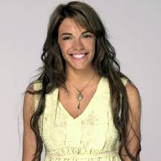
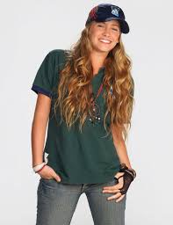
Cielo Mágico
Marianella Rinaldi
Tiago Bedoya Aguero
Jazmin Romero
Juan Morales
Ramiro Ordoñez
Valeria Gutierez
CURSO 2020 - 2021

